Slide 1




NHIỆT LIỆT CHÀO MỪNG QUÝ THẦY CÔ VÀ CÁC EM HỌC SINH
Trường: THCS …
GVSB: THIỆU KHẮC ĐẠT
Email: datbongbt@hledu.edu.vn

Slide 2

KHỞI ĐỘNG

Slide 3
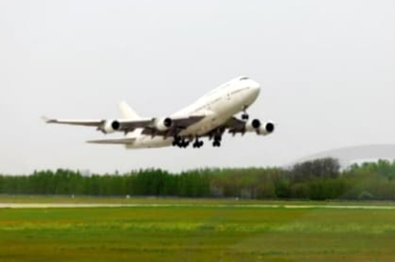

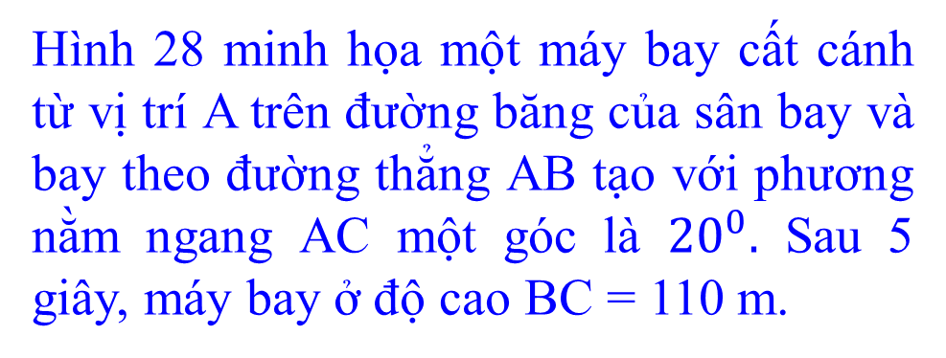
Hình 28 minh họa một máy bay cất cánh từ vị trí A trên đường băng của sân bay và bay theo đường thẳng AB tạo với phương nằm ngang AC một góc là ${20}^{0}.$ Sau 5 giây, máy bay ở độ cao BC = 110 m.
Có thể tính khoảng cách AB bằng cách nào?
Hình 28

Slide 4

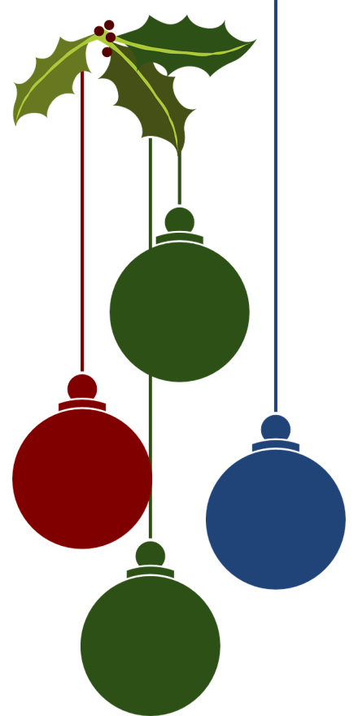


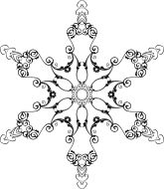




Tiết ... BÀI 3:
ỨNG DỤNG CỦA TỈ SỐ GIÁC CỦA GÓC NHỌN
(tiết 1)

Slide 5
HÌNH THÀNH
KIẾN THỨC

Slide 6
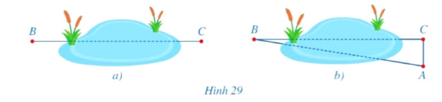
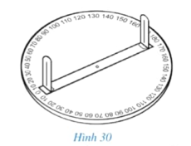
BÀI 3:ỨNG DỤNG CỦA TỈ SỐ LƯỢNG GIÁC CỦA GÓC NHỌN
I. ƯỚC LƯỢNG KHOẢNG CÁCH
Ví dụ 1:
Để đo khoảng cách giữa hai vị trí B và C khi không thể đo trực tiếp (Hình 29a), người ta có thể làm như sau (Hình 29b):
Sử dụng giác kế (một loại dụng cụ để đo góc, xem Hình 30), chọn điểm A ở vị trí thích hợp sao cho góc ACB là góc vuông. Đo khoảng cách AC;
Sử dụng giác kế để đo góc BAC;
Từ đó, tính độ dài BC.
Notes:
GV giới thiệu: Từ xưa, người ta đã biết cách ứng dụng lượng giác để ước lượng khoảng cách. Bằng cách sử dụng tỉ số lượng giác của góc nhọn, ta có thể ước lượng khoảng cách giữa hai vị trí khi khó đo trực tiếp khoảng cách giữa hai vị trí đó.

Slide 7

BÀI 3:ỨNG DỤNG CỦA TỈ SỐ LƯỢNG GIÁC CỦA GÓC NHỌN
I. ƯỚC LƯỢNG KHOẢNG CÁCH
Ví dụ 1
a) Theo cách làm trên, nêu công thức tính khoảng cách giữa hai vị trí B,C
b) Tính khoảng cách giữa hai vị trí B,C, biết AC = 4 m và
(làm
tròn kết quả đến hàng phần trăm của mét)
Giải
a) Vì tam giác ABC vuông tại C nên BC = AC . tan A
b) Khi AC = 4 m và , ta có : BC = 4 . tan

Slide 8
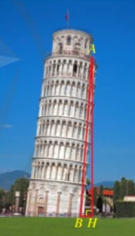
BÀI 3:ỨNG DỤNG CỦA TỈ SỐ LƯỢNG GIÁC CỦA GÓC NHỌN
I. ƯỚC LƯỢNG KHOẢNG CÁCH
Ví dụ 2: Năm 1990, tháp nghiêng ở thành phố Pisa (Italia) bắt đầu quá trình trùng tu nhằm giảm độ nghiên của tháp. Sau 10 năm trùng tu, vào năm 2021, các kĩ sư đã thành công trong việc đưa độ nghiêng của tháp chỉ còn khoảng . Giả sử một người đứng trên tháp (tại vị trí A), cách mặt đất một khoảng là AH = 45 m, thả một vật rơi xuống đất (Hình 31). Tính khoảng cách từ vị trí chạm đất (vị trí H) đó đến chân tháp (vị trí B) (làm tròn kết quả đến hàng phần trăm của mét).
Giải
Xét tam giác ABH vuông tại H, ta có:
BH = AH . tan A =45. tan
Vậy khoảng cách từ vị trí chạm đất đến chân tháp là khoảng 3,15 m.

Slide 9
LUYỆN TẬP

Slide 10
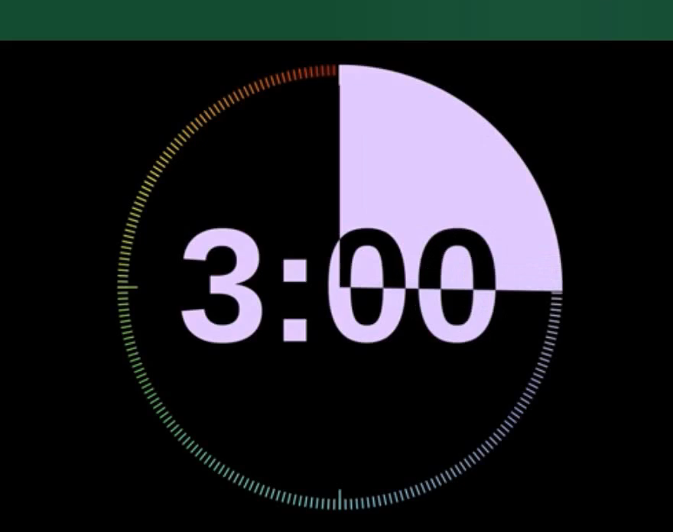

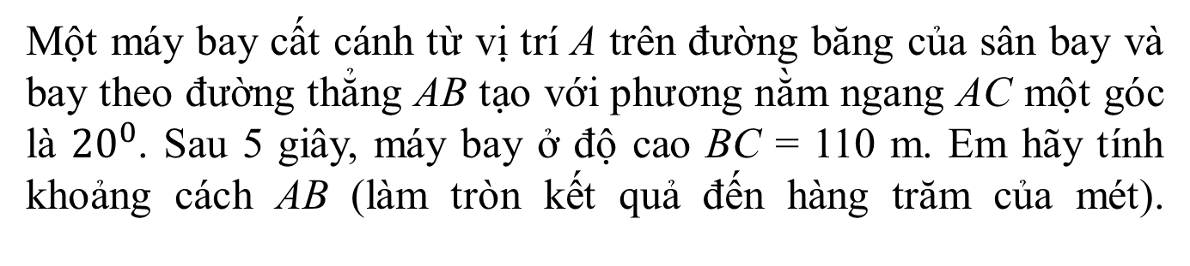
BÀI TOÁN KHỞI ĐỘNG
Một máy bay cất cánh từ vị trí A trên đường băng của sân bay và bay theo đường thẳng AB tạo với phương nằm ngang AC một góc là ${20}^{0}$. Sau 5 giây, máy bay ở độ cao BC = 110 m. Em hãy tính khoảng cách AB (làm tròn kết quả đến hàng trăm của mét).
Giải
hay
Xét ∆ABC vuông tại C ta có
Vậy khoảng cách từ A đến B là khoảng 361,62 m.

Slide 11

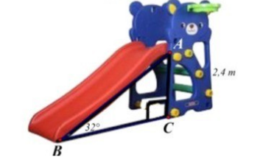
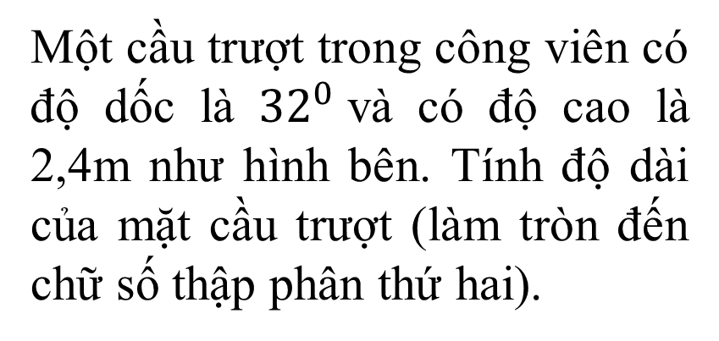
BÀI 3:ỨNG DỤNG CỦA TỈ SỐ LƯỢNG GIÁC CỦA GÓC NHỌN
Bài tập:
Một cầu trượt trong công viên có độ dốc là ${32}^{0}$và có độ cao là 2,4m như hình bên. Tính độ dài của mặt cầu trượt (làm tròn đến chữ số thập phân thứ hai).
Giải
hay
Xét ∆ABC vuông tại C ta có
Vậy độ dài của mặt cầu trượt là 4,53 m.

Slide 12
VẬN DỤNG

Slide 13

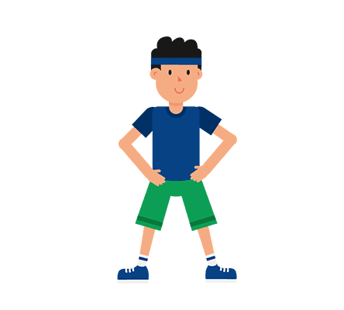

TRÒ CHƠI
GIÚP ÔNG LÃO CÂU CÁ
Khởi động

Slide 14

CÁCH CHƠI
Em hãy giúp ông lão câu cá bằng cách trả lời các câu hỏi. Có 4 câu hỏi ứng với 4 lần câu , trả lời đúng mỗi câu hỏi trong thời gian 60 giây là ta đã giúp ông lão câu được 1 con cá.

Slide 15

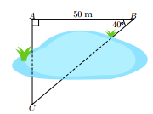
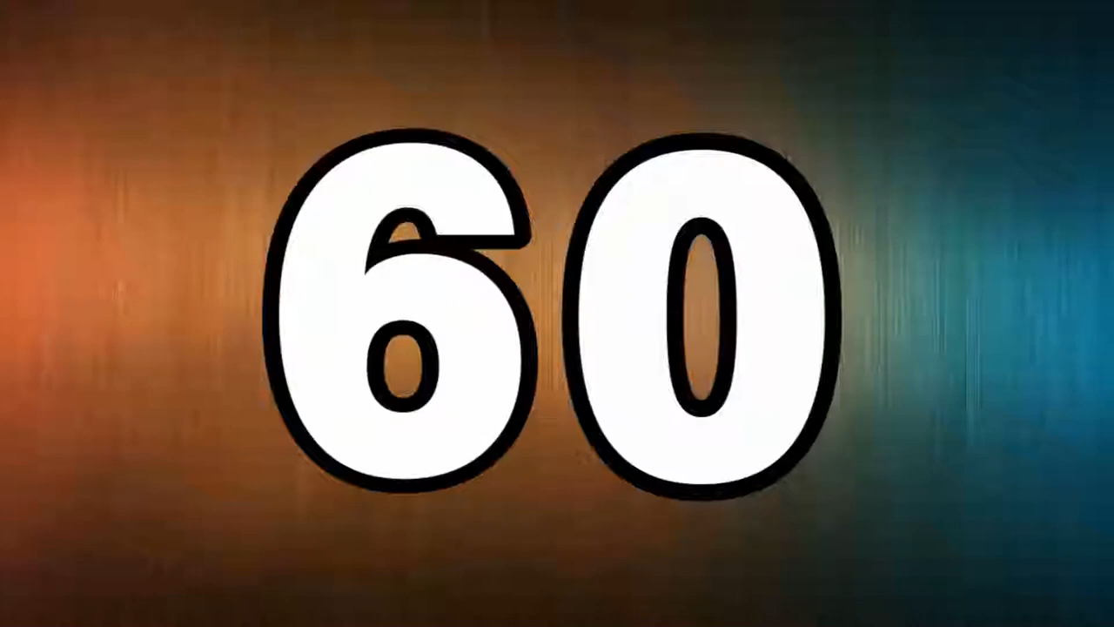
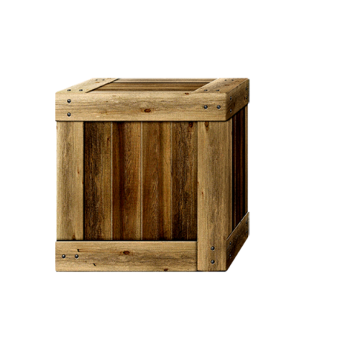







Câu 1. Hình bên mô tả ba vị trí A, B, C là ba đỉnh của
một tam giác vuông và không đo được trực tiếp các
khoảng cách từ C đến A và từ C đến B. Biết AB= 50m,
. Tính cách khoảng cách CA (làm tròn kết
quả đến hàng đơn vị của mét).
A. 41
B. 42
C. 64
D. 65
B
C
D
Sai mất rồi
Sai mất rồi
Sai mất rồi
A

Slide 16
Câu 2. Hình bên mô tả ba vị trí A, B, C là ba đỉnh của
một tam giác vuông và không đo được trực tiếp các
khoảng cách từ C đến A và từ C đến B. Biết AB= 50m,
. Tính cách khoảng cách CB (làm tròn kết
quả đến hàng đơn vị của mét).
A. 65
B. 50
C. 42
D. 60
B
C
D
A
Sai mất rồi
Sai mất rồi
SAI Mất rồi

Slide 17

Câu 3. Một mảnh gỗ có dạng hình chữ nhật
ABCD với đường chéo AC = 8 dm. Do bảo
quản không tốt nên mảnh gỗ bị hỏng phía
hai đỉnh B và D. Biết . Người ta
cần biết độ dài AB và AD để khôi phục lại
mảnh gỗ ban đầu. Độ dài AB bằng bao nhiêu
decimet (làm tròn kết quả đến hàng phần mười)?
A. 3,4.
B. 3,5
C. 7,1
D. 7,2
C
Sai mất rồi
B
Sai mất rồi
Sai mất rồi
A
D

Slide 18
Câu 4. Một mảnh gỗ có dạng hình chữ nhật
ABCD với đường chéo AC = 8 dm. Do bảo
quản không tốt nên mảnh gỗ bị hỏng phía
hai đỉnh B và D. Biết . Người ta
cần biết độ dài AB và AD để khôi phục lại
mảnh gỗ ban đầu. Độ dài AD bằng bao nhiêu
decimet (làm tròn kết quả đến hàng phần mười)?
A. 3,4
B. 3,5
C. 7,1
D. 7,2
A
Sai mất rồi
Sai mất rồi
Sai mất rồi
C
B
D

Slide 19

Hướng dẫn về nhà
Đọc lại toàn bộ nội dung bài đã học.
Làm bài 3, 5 SGK trang 91
Nghiên cứu trước bài: bài tập cuối chương IV

Slide 20


